Slide 1
ועדת היגוי מחשוב פרקליטות פברואר 2020

Slide 2
הקצאת משאבי פיתוח לפי יחידה
עזבונות, חילוט, רכוש, שחרורים, חדלות פרעון,רשם הירושה, ממשקים, תזמון תהליכים, בקשות לממונה, מנהלים מיוחדים, תשתיות, פיננסית, חח"א, כשרות משפטית, פיקוח, הכונס הרשמי, היחידה הכלכלית..
טאבו אונליין, איתור התיק שלי, מנ"ע, חנינות, אסירים ביטחוניים
Notes:
בשנת 2019 בוצעו פיתוחים חדשים בכ- 49 מערכות תפעוליות שונות
תאגידים- פניני נוספה לספירה (עברה מאינטרנט ופורטל(+1 )
סנגוריה וסיוע משפטי-בשנת 2019 היו 9 בסנגוריה, להלן השינויים ב2020: תקן מנתחת עבר מהסיוע, ספי ירד (DEVOPS), בת ציון, יונה ותהילה נוספו לסיוע. שרה וייסבן בודקת ועושה עבודת ניתוח (בחלוקה גסה- 5 תקנים לסיוע 7 תקנים לסנגוריה) (+3)
פטנטים- 3 תקנים ירדו מהפטנטים ו-2 של הסיוע עברו לסנגוריה. להלן פירוט: בת ציון, יונה ותהילה עברו לסיוע, תקן מנתחת עבר לסיוע(כיום יושבת עליו אדרת), תקן מנתח נוסף שלא מומש(-5),
אפ"כ- תקן ר"צ חדש מפת"ח+ אלעזר שחור (מנתח) עבר מ SOA(+2)
מפת"ח- תקן מפתח שעבר לאפ"כ + מפתחת שעוברת CRM (2-)
צוות WEB- תקן מפתח חדש(הצוות בשקף לא כולל מנהל עובר להיות תחת אוהד) (+1)
פרקליטות – תקן של מנתח שלא מאויש- מופיע בגרף, צפוי להיות מגוייס לצוות CRM ולתת תמיכה לתנופה.
פרקליטות- תקן אוטמציה- עבר ל ELAW(-1)
שמוליק- תקן אוטמציה- ירד (ללא איוש) (-1)
אשר- תקן מפתח חדש+ דניאל (+2)

Slide 3
נושאים לדיון
סיכום שנת 2019
נושאים המשפיעים על תכנית העבודה
הצגת הדרישות לתכנית רב שנתית המהווה בסיס לתכנית 2020
תכנית עבודה לBI

Slide 4
סיכום פעילות 2019
דרישות שניתנו מעבר לתכנית העבודה
דרישות בוצעו בחטיבה אזרחית
דרישות שבוצעו חטיבה פלילית
שדרוג CRM 365
פיתוח שינויים לעררים
מנגנון דיוור אוטומטי
ממשק תפוסים
ממשק השלמת חקירה
פריסת מח"ש –שלב א'
מח"ש – אפיון שלב ב'
אתר הנחיית תובעים
טופס נפגעי עבירה
ממשק רשל"ה
שושי"ם רפרנטים
פיתוח תנופ"ה במובייל
פיתוח תנופ"ה לאאוטלוק
פיתוח קליטת וידאו ואודיו
גרסת תיקונים 365
פיתוח תנופ"ה במובייל
סנכרון תנופ"ה לאאוטלוק
פיתוח טופס סיכונים
שוש"ים הנהלה
טופס בגצ"ים
שינוים עבור פיילוט גניזה
מנגנון ביעור תיקים
תיקונים במודול אסיר
מנגנון מחיקת תיקים
הוספת חיווים

Slide 5
דרישות מתמשכות מ 2019
ממשקי במ"ה גנרי –עיכוב לאור הליך בחינת הצורך בממשקים בפרקליטות.
אפליקציית מנ"ע – השלמת האפיון ב 2019. תלות במשטרה בהעברת שדות הרלוונטיים להפעלת האפליקציה.
ממשק מנ"ע – אי זמינות במשטרה לפיתוח הממשק.
אתר העברה לסנגורים –תלוי במימוש תיק חקירה דיגיטלי.
מח"ש חקירות – בוצע אפיון ב 2019 על פי התכנית. האפיון נבחן מחדש לבקשת היחידה. בנוסף, התקבלה החלטה לממש לאחר שדרוג CRM9

Slide 6
תכנית עבודה רב שנתית – בסיס לתכנית עבודה 2020

Slide 7
נושאים המשפיעים על תכנית העבודה
שינוי תפיסת פיתוח באגף - MOJILE
שדרוג תנופ"ה ל CRM9- אילוץ טכנולוגי
אילוצי תקציב 2020
עיצומי ועד פרקליטים
רגולוציה- תקנות סד"א החדשות – ספטמבר 2020
תעדוף מח"ש לתנופ"ה ופריסת עררים– פיתוח משמעותי

Slide 8
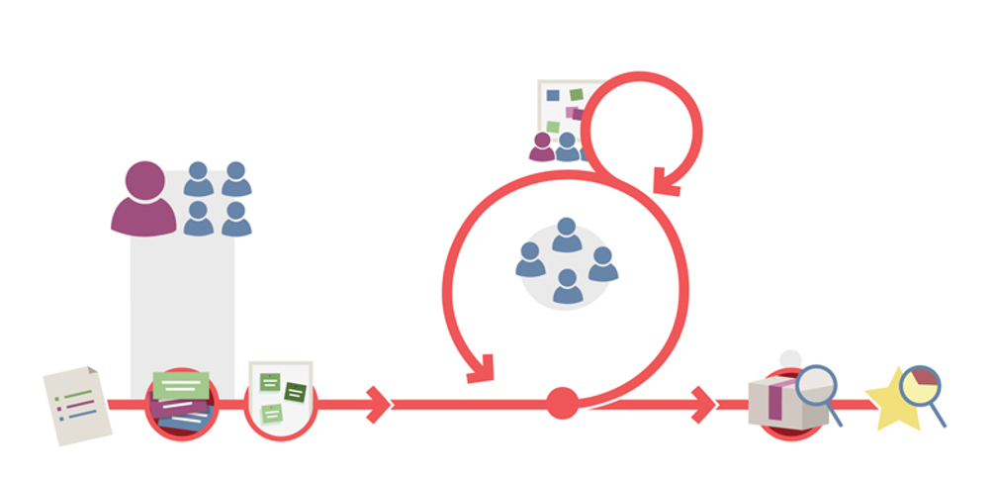

תהליך ה-MOJILE
Daily
תוצר עובד
הצוות:
מנתחים, מפתחים, DBAבודקי תוכנה, מנמר יחידתי, לקוח
3 שבועות ספרינט
בקלוג פרוייקטלי
תכנון ספרינט
בקלוג ספרינט
Demo
רטרוספקטיב
ייעול תהליכים – שקיפות - סנכרון בין בעלי עניין– מעורבות לקוחות והצגת תוצרים - שביעות רצון גבוהה- גמישות ויכולת תגובה מהירה לשינויים- איכות

Slide 9
יעדי תכנית רב שנתית כבסיס לתכנית 2020
שיפור
תנופ"ה למזכירות
שיפור
תנופ"ה לפרקליט
סיום
פריסה בתנופה
שיפור UI
נוהל עבודה אחיד
ממשקים
אוטומציה
ניהול מסמכים בתנופ"ה
מסכים לפרקליט
מימוש תקנות סד"א בתנופ"ה
פלילי
מח"ש חקירות
עררים?
אזרחי
פמת"א?
שירותים
מקוונים
עוזר דיגיטלי
תיק
דיגיטלי מלא
הנגשת מידע לציבור
העברה וקבלת חומרים באמצעות אתר
קבלת פניות באמצעות טפסים
עוזר דיגיטלי לפרקליט
יכולות BIG DATA
AI
קידום ממשקים
אתרים להעברה וקבלת חומרים
תמיכה בעבודה בתיק דיגיטלי

Slide 10
שיפור תנופ"ה למזכירות
דרישה | חטיבה | תיאור
יעדים 2020
ממשק החלטות | פלילי/אזרחי | מגיע כיום באמצעות תיבות מייל. כ 6000 מיילים בחודש. 80% מגיע מבתי משפט.
ממשק דיונים | פלילי/אזרחי | מדי שנה נקבעים כ 30,000 דיונים בבתי משפט. הדיונים מועברים כיום באמצעות מייל/פרוטוקול . ממשק דיונים יאפשר קבלת המידע ישירות מבתי משפט – חסכון בזמן הקלדה, אמינות הנתונים.
תיק חקירה דיגיטלי – פתיחת תיקי מעצר | פלילי | בשנה נפתחים כ 5000 תיקי מעצר. יחסוך עבודת הקלדה ידנית , טעויות בהקלדה ויכולת להסתנכרן עם המידע המועבר מהמשטרה.
תיק חקירה דיגיטלי – סגירת גורם בפלא | פלילי | כ 70% מהתיקים המועברים מהמשטרה נגנזים במחוז או מועברים לגוף תובע אחר. פיתוח ממשק יעדכן ישירות את המשטרה במסגרתהתיק – קיצור זמני עבודה , ייעול התהליך.
דרישות נוספות
ממשק שב"ס | פלילי | בכל שנה נדונים במסגרת ועדת שחרורים אלפי בקשות (כ 7000) .לגבי כל אחד מהאסירים צריך להזין נתונים כגון: שם, מספר ת"ז, מספר אסיר, תאריך לידה, סוג אסיר תקופת מאסר, מועד מנהלי, שני שליש מנהלי ועוד. פיתוח ממשק יאפשר קבלת הנתונים ישירות משב"ס.
ממשק מרכבה – הוראות ביצוע | אזרחי | כאשר מדינה מחוייבת בתשלום לצד השני. נשלח כיום ידנית למשרדי הממשלה. העברה ממוחשבת של הוראת תשלום למרכב"ה.
ממשק במ"ה – העברת נתוני תיקים אזרחיים | אזרחי | בשנה נפתחים כ 20,000 תיקים . ממשק ייעל את אופן העבודה , קיצור זמני עבודה של המזכירות במחוזות.
ממשק במ"- העברת נתוני ועדת שחרורים | פלילי | העברת מידע מבמ"ה עם קבלת דיון לועדת שחרורים.
מתווה עבודה אחיד | פלילי | הגדרת תהליכי עבודה אחידים בחטיבה הפלילית – פיתוח ממשקים , יצירת מנגנוני עבודה (כמו סגירת תיק) .
תהליכים אוטומטיים במערכת | פלילי/אזרחי | זיהוי תהליכים בהם ניתן להפעיל 'רובוט' המבצע את פעולת המזכירות. לדוגמא – הגשה בנט
מע' לניהול מכרז מאגר לפרקליטים | יחידת ניהול

Slide 11
שיפור תנופ"ה לפרקליטים
דרישה | חטיבה | תיאור
יעדי 2020
תנופה במובייל | פלילי | 23,000ממוצע תרשומות שנוצרות על ידי פרקליט בשנה. מטרת הישומון לאפשר לפרקליט לנהל תרשומות ומשימות מכל מקום ובכל זמן.
ממשק אאוטלוק | פלילי | מאפשר ביצוע פעולות בתנופ"ה - ישירות מהמייל .
ניהול מסמכים בתנופ"ה | פלילי/אזרחי | שיפור מסך החיפוש , שיפור יכולות החיפוש על פי תוכן המסמך, שיפור מנגנון תבניות, קליטת מטה דאטה דינאמי, טעינה וגילוי מסמכים.
מסכים לפרקליט | פלילי/אזרחי | במסגרת שדרוג מערכת CRM 9 ניתן לייצר מסכים על פי תפקיד . יצירה של מסכים יעודיים לפרקליט המרכזים את עבודתו - לדוגמא - דשבורד לתיקים מתנהלים, מסכים לטיפול בתיקי גניזה
תקנות סד"א | אזרחי | פיתוח מועדי יעד והתראות בהתאם לתקנות סד"א החדשות. מתוכנן לספטמבר
דרישות נוספות
תמלול | פלילי | נפח תיק בממוצע כ 6G.חסכון בזמן רב של הפרקליט בצפייה בסרט (20 דק' לעומת צפיהי כשלוש שעות ) אפשרות לחיפוש בטקסט וקישור לסרט.
ממשק הגשות | פלילי/אזרחי | אלפי הגשות בשנה מתבצעות על ידי פרקליט/מזכירה. מצריך להוריד מסמכים , לחתום ולהעלות לנט המשפט. הממשק ייאפשר הגשה ישירה מתוך מערכת תנופה ישירות לנט המשפט , כולל חתימה. הממשק ייעל מאוד את עבודת הפרקליט. עדיין אין הסכמה של במ"ה לממשק.
הנחיות פרקליט המדינה | פלילי | שילוב של הנחיות פרקליט המדינה בתנופ"ה . ההנחיות ישולבו על פי סעיפי העבירה ושלבי התיק.
משקולות תיקים | פלילי | קביעת משקל תיק על פי פרמרטרים לצורך ניתוח וויסות עומסים

Slide 12
שירותים מקוונים
דרישה | חטיבה | תיאור
יעדי 2020
ממשק פרקליטות מנ"ע | פלילי | מערכת מנ"ע מציגה מידע מקוון לנפגע העבירה. נדרש לפתח את הממשק מחדש את הממשק הקיים לצורך העברת מידע נכון ואמין בין הגופים.
אפליקציה לקבלת מידע בתיק | פלילי | הצגת מידע בתיק - סטאטוס, פרקליט מטפל, מועדי דיונים עבו נפגע עבירה/חשוד. כ 25,000 תיקים. בכל תיק לפחות חשוד /נפגע עבירה אחד. חסכון של טיפול בפניות למתן מענה לגבי שאלות בסטאטוס התיק. שיפור שירות לאזרח.
אתר להעברת חומרים לסנגור | פלילי | עלות צילום לסגורים ציבוריים – כ 30,000 ש"ח בחודש . בחדר צריבה בתל אביב נצרבים עבור 3 מחוזות כ 28,000 דיסקים בשנה. האתר יאפשר העברת חומרי חקירה – מסמכים וקבצי וידאו/אודיו לסנגור. , התנאי לכך הוא קיומו של תיק דיגיטלי
טפסים מקוונים | פלילי | הגשת ערר ב2020, הגשת בקשה לשינוי מקום אסיר, הגשת בקשה להסמכה (הנחיית תובעים) , הצעות מחיר למרצים ב2020
ממשק פרקליטות לנש"מ | פלילי | על פי הנחיית פ.מ. – העברת מידע לנש"מ בנוגע לעובדי מדינה שהוגש נגדם כתב אישום
דרישות נוספות
אתר לקבלת מידע | פלילי/אזרחי | כיום מועברים מסמכים למחוזות באזרחי ממשרדי ממשלה והמשרדים המייצגים את התובע. האתר יאפשר העברת חומרים וישמר ישירות לתיק בתנופ"ה.
דוח איתור כתבי אישום באתר | פלילי | דוח עבור הציבור שיאפשר העברת מידע לגבי כתבי אישום. יצמצם את הבקשות לחופש המידע בנושא.
ממשק פרקליטות לשאר הגופים | פלילי | כנ"ל – לגופים נוספים.

Slide 13
תיק דיגיטלי
דרישה | חטיבה | תיאור
יעדי 2020
המשך קידום ממשק תיק חקירה דיגיטלי | פלילי | המשך קידום ממשק תיק חקירה מול המשטרה – קבלת כלל המסמכים וחומרי החקירה גם בתיקי מב"ד ותיקי מעצר.
קליטת וידאו ואודיו | פלילי | קליטת ראיות דיגיטליות בממשק/טעינה
סריקה? | פלילי/אזרחי | הצעה לסרוק תחילה את תיק מב"ד (כ 2000 בשנה ) לצורך שימוש הפרקליט והעברת המסמכים לסנגור. תיקי מעצר – בעייתי בגלל הצורך בזמינות החומר.
דרישות נוספות
תמיכה בעבודה עם תיק דיגיטלי |  | מתן תמיכה מחשובית לעבודה עם תיק דיגיטלי- אפשרות נוחה לעבור ממסך למסמך, תיוגים, הוספת הערות, דפדוף, ועוד
ממשקים נוספים | פלילי/אזרחי | בנוסף לממשקים שפורטו - קידום ממשקים נוספים מול גורמים נוספים – רמ"י , ניירות ערך, רשות המיסים

Slide 14
עוזר דיגיטלי לפרקליט
דרישה | חטיבה | תיאור
יעדי 2020
הקמת צוות חשיבה | פלילי/אזרחי
דרישות נוספות
תיוג אוטומטי למסמכים | פלילי/אזרחי | תיוג אוטמטי למסמכים לצורך סיוג המסמכים, שיוך מסמך בהתאם לתוכן לצורך הקמת מאגר ידע.
חילוץ ישויות ומציאת קשר בין ישויות | פלילי/אזרחי | הפתרון נדרש לאפשר לפרקליט להבין במהירות, בקלות ובאופן מובנה ושיטתי את מפת הישויות, האירועים והמקומות המעורבים בתיק, להציג באופן וויזואלי מפות קשרים בין ישויות שונות, בין ישויות ואירועים, ישויות ומקומות, ויאפשר ניתוח אירועים על ציר זמן. הפתרון יאפשר לתחקר בצורה על גבי גרף את מפות הקשרים וציר הזמן ולנווט בעזרת מפות הקשרים ישירות למסמכים הרלבנטיים או לקטעי הטקסט הרלבנטיים בתוך המסמך. באמצעות סיווג ותיוג אוטומטי של המידע והעשרה אונטולוגית, יתאפשר חיפוש מידע עם יכולות סינון מתקדמות מבוססות סיווגים, תיוגים אונטולוגיה וסמנטיקה משפטית. כמו כן יתאפשר לנווט מתוך אובייקטים המופעים בטקסט למסמכים מקשורים או לתצוגות וויזואליות של המידע בהתאם לתוכן הטקסט
ניתוח ומיצוי מידע בקבצי וידאו/אודיו | פלילי | תמלול סרטים אפשרות חיפוש ותיוג קישור בין התמלול לסרט זיהוי פנים, תמונות וכ'
מודלים לחיזוי - הערכת סיכונים, המלצה לתחומי ענישה | פלילי/אזרחי | למידת מכונה על סמך יתוח נתונים במערכת ובניית אלגוריטים.

Slide 15
מקרא:
תכנית אב 2020
דרישה חדשה תנופה פלילי 2020
דרישה חדשה תנופה אזרחי 2020
צוות תנופה –/2020
גרסת שו"שים
ניהול מסמכים בתנופ"ה
ממשק במ"ה - ממשק דיוור
ממשק במ"ה - ממשק דיונים
שדרוג ל- CRM 9 ממשק UNIFIED
גרסה אזרחי 3.1
גרסה אזרחי 3.0
סיום 31/12/20
דצמבר
נובמבר
אוקטובר
ספטמבר
אוגוסט
יולי
יוני
מאי
אפריל
מרץ
פברואר
ינואר
התחלה 01/01/20
תנופה אזרחי – גרסה 3.1 :
#9731-9730-9732-9697#
תנופה אזרחי – גרסה 3.0
#שדרוג 9879#
פרקליטות
תנופה פלילי – גרסה 7.3 :
#8915-9443-9898-9874-9463#
תנופה אזרחי – גרסה 3.2 :
#9446-9697#
תנופה פלילי – גרסה 7.4 :
#9450-9463-9696#
תנופה אזרחי – גרסה 3.3 :
#9697#
תנופה פלילי – גרסה 7.5 :
#8913-8914-9340-8912#
דרישות אזרחי
דרישות פלילי
תקנות סד"א
ממשק מרכב"ה הוראות ביצוע
שו"שים
שדרוג ל- CRM 9 ממשק UNIFIED
ניהול מסמכים בתנופ"ה– שלב ב
הסבת מח"ש למערכת תנופ"ה - שלב ב'
פריסת עררים
תיק חקירה דיגיטלי
ממשק פרקליטות לנש"מ
ממשק שב"ס
אתר חיצוני להעברת חומרים לסנגור
שו"שים
ניהול מסמכים בתנופ"ה – שלב א
ממשק במ"ה - ממשק דיוור
ממשק במ"ה - ממשק דיונים
ממשק פרקליטות מנ"ע
איתור התיק שלי/אפליקציית מנ"ע
גרסה פלילי 7.3

Slide 16
מקרא:
תכנית אב 2020
תנופה פלילי 2020
תנופה אזרחי 2020
צוות תנופה – ת"ע 2020
סיום 31/12/20
דצמבר
נובמבר
אוקטובר
ספטמבר
אוגוסט
יולי
יוני
מאי
אפריל
מרץ
פברואר
ינואר
התחלה 01/01/20
שדרוג CRM9 , ניוהול מסמכים בתנופ"ה,ממשק במ"ה – דיוור , ממשק במ"ה- דיונים, שוש"ים שתועדפו
פרקליטות
תקנות סד"א החדשות
הסבת פמת"א , ממשק מרכב"ה? ממשק רמ"י? שוש"ים
פמת"א אזרחי?
ניהול מסמכים ,ממשק דייור , ממשק דיונים,ממשק פרקליטות מנ"ע? , אפליקציית מנ"ע/איתור התיק שלי
שדרוג crm 9 , ניהול מסמכים שלב ב' , הסבת עררים
מח"ש חקירות , תיק חקירה דיגיטלי
אפיון דרישות – ממשק שב"ס, ממשק נש"מ , אתר חיצוני להעברת חומרים לסנגור , מתווה אחיד , משקולות תיקים , הנחיית פמ,
מח"ש
עררים
רוחבי – טפסים מקוונים (הגשת עררים, הסמכות) , BI ,Teams , פורטל פרקליטות ,מערכת מניפ"ה, קליגל

Slide 17
תכנית עבודה להשלמת פרויקט תנופ"ה (פריסה 2020 – 2022 )
רבעון 2 2022
רבעון 1 2022
רבעון 4 2021
רבעון 3 2021
רבעון 2 2021
רבעון 1 2021
רבעון 4 2020
רבעון 3 2020
אזרחי
מחלקה פיסקאלית
אכיפה אזרחית
משפט העבודה
בגצ"ים
מחלקה אזרחית
פמת"א אזרחי
פריסה
היערכות
פריסה
היערכות
פריסה
היערכות
פריסה
היערכות
פריסה
היערכות
פריסה
היערכות
פלילי
הנחיית תובעים
מח' בינלאומית
ועדות פטור
משנה תפק"מ
מח' עררים
פריסה
היערכות
פריסה
היערכות
פריסה
היערכות
פריסה
היערכות
פריסה
היערכות
הנחות עבודה:
1. סיום עיצומי ועד הפרקליטים בתחילת רבעון 3 2020.
2. הקמת צוות ייעודי לביצוע פריסות המערכת ביחידות. מבנה הצוות הנדרש:
מנהל פרויקט אט"מ
מנהל פרוייקט פרקליטות
מנתח מערכות
DBA
שני מפתחים
בודק
מדריכים (גרעיניים)
בהינתן צוות ייעודי, ניתן יהיה לבצע את מיפוי הפערים במקביל למספר יחידות

Slide 18

פרקליטות BI
פלילי:
בוצע ב- 2019
אפיון ופיתוח שכבה סמנטית ועולם נתונים עשיר.
אפיון ופיתוח דשבורד פרקליט מחוז
דרישות לשנת 2020:
שו"שים בדשבורד פרקליט מחוז (שינויים במדדים קיימים, הוספת מדדים חדשים, הוספת מסך, הוספת רכיבים גרפיים).
פיתוח מנגנון הרשאות
תוספות ושינויים בעולם הנתונים
פיתוח 5 דוחות/דשבורדים

Slide 19
פרקליטות BI
פלילי:
תכנית העבודה ב- BI:
חלוקה למספר פעימות:
פעימה 1: המשך אפיון ופיתוח דשבורד פרקליט, תוספות לעולם הנתונים – בוצע
פעימה 2: פיתוח מנגנון הרשאות, פיתוח תוספות מדדים ושו"שים לדשבורד פרקליט
פעימה 3: תוספות לעולם הנתונים, שו"שים נוספים לדשבורד פרקליט
פעימה 4: תוספות לעולם הנתונים, ליווי וסיוע בהפקת דוחות מעולם הנתונים.
לפרקליטות קיים עולם נתונים עשיר מאוד המאפשר הפקת דוחות באופן עצמאי.
פיתוח דוחות מעבר לכך יבחן לאחר העברת הדרישות והאפיון לדוחות.

Slide 20
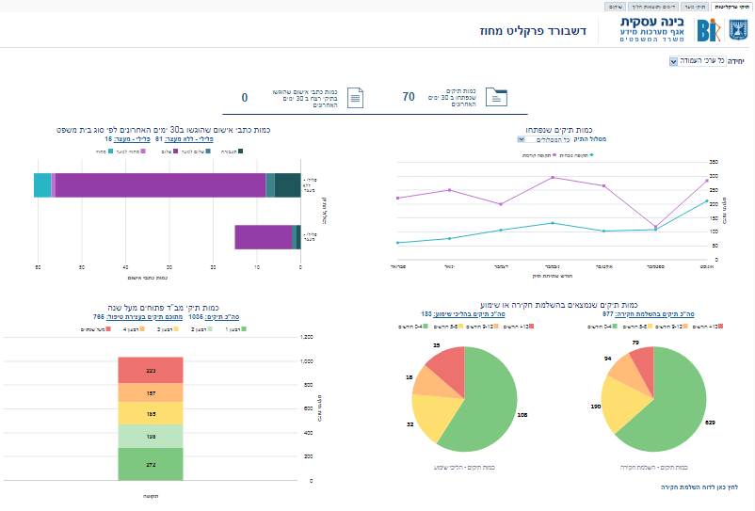
http://qa-jr-biapp.justice.gov.il:9516/analytics/saw.dll?catalog

Slide 21
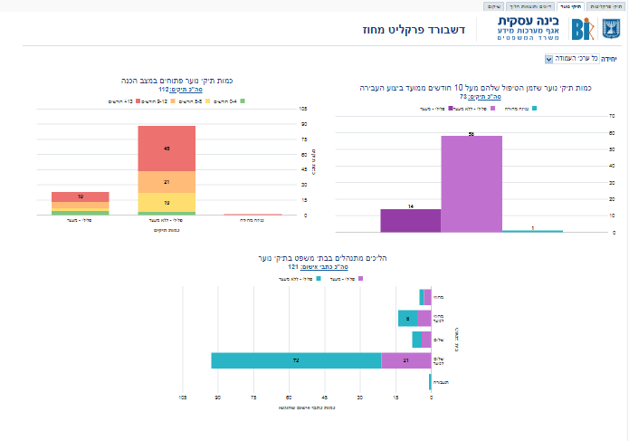

Slide 22
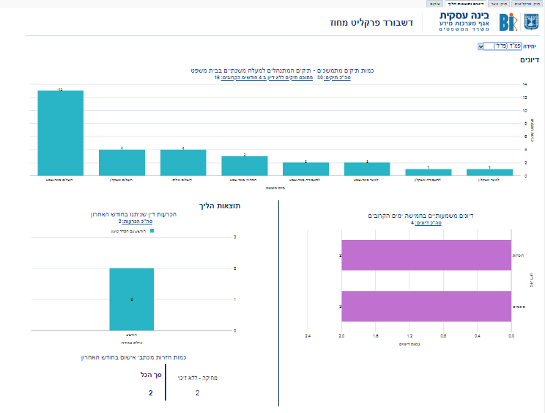

Slide 23
פרקליטות BI
אזרחי:
בוצע ב- 2019:
הקמת עולם נתונים
אפיון ופיתוח 2 דוחות
דו"ח שכר עידוד
דרישות לשנת 2020:
שו"שים בדוח תמונת מצב
שו"שים בדוח שלבי טיפול
אפיון ופיתוח 5 דוחות חדשים
תוספות לעולם הנתונים
המשך פעילות תבחן לאחר חזרתה של מנתחת המערכות מחופשת מחלה

Slide 24

תודה על ההקשבה

Slide 25
סיכום פעילות ב- 2019
שדרוג תשתיתי
מעבר לcrm365 בתנופ"ה פלילי ותנופ"ה אזרחי :
מעבר של 5 גרסאות
משך הפיתוח לשתי המערכות ארך כשנתיים
פריסה מורכבת לכלל המחוזות, באמצעות הפעלת מכרז מדריכים חיצוניים.
שיפור תנופ"ה לפרקליט
תנופ"ה במובייל (פיתוח בתנופ"ה אזרחי/פלילי)
פיתוח ערוץ קל ונח להוספת תרשומת משימה ישירות מהמובייל לתנופ"ה
אחוז שימוש – נמוך מאוד (46 תרשומות עד כה. במערכת נפתחותכ 5000 תרשומות בשנה).
סנכרון אאוטלוק לתנופ"ה (פיתוח בתנופ"ה אזרחי/פלילי)
מנגנון המאפשר עבודה קלה ונוחה על המיילים – תיוק המסמכים בתנופה ישירות מהאאוטלוק , הצגת נתונים מתיק תנופ"ה ואפשרות לביצוע פעולות נוספות בתיק.
מסמכים שנשמרו מהתוסף – 1144. במערכת מקושרים כ 15,000 מיילים בשנה.

Slide 26
סיכום פעילות ב- 2019
תיק חקירה דיגיטלי
קליטת וידאו ואודיו בתנופ"ה –
הקמת תשתית להעברת המידע ואחסונו.
קליטת הקבצים והצגתם מתוך מערכת תנופ"ה.
ממתין לאישור המשטרה בהיבטי אבטחת מידע
קידום פיילוט תיקי גניזה מהירה בתיק חקירה דיגיטלי -
פיתוח שדות נוספים בממשק לצורך קליטה ועבודה על תיקי גניזה מהירה במערכת.
פיתוח ממשק השלמת חקירה- ממתין להחלטה האם להטמיע בכלל התיקים ולא רק בתיקי פיילוט
פיתוח ממשק תפוסים לאחר הפרוץ- בוצע ע"י האגף, אך לא מועבר מידע ע"י המשטרה
מנגנון מחיקת תיקים- מחיקת תיקים שלא התקבלו לאחר חודש . 45,000 תיקים נמחקו מאז עליית הממשק.

Slide 27
סיכום פעילות ב- 2019
פלילי– שינויים נוספים:
מנגנון דיוור באמצעות ספק חיצוני
שליחה של מכתבים לדיוור (ללא מגבלה של עמוד אחד, פיתוח ממשק מול בית הדפוס/ לדואר)
עד כה נשלחו כ- 8500 מכתבים במנגנון הדיוור.
שינויים במנגנון תיק אסיר
ביעור תיקים – פיתוח מנגנון חישוב מורכב של מועד ביעור
מח"ש – השלמת פריסת תנופ"ה לפרקליטים.
מח"ש חוקרים – סיום אפיון ופתיחת אפיון מחדש
אזרחי – שינויים נוספים:
טופס סיכונים
הוספת טופס המאפשר להגדיר את הערכת הסיכון בשלבים שונים בתיק. עדיין לא בשימוש הפרקליטים.
שוש"ים שתועדפו על ידי ההנהלה

Slide 28
סיכום פעילות ב- 2019
BI :
פיתוח עולם נתונים אזרחי ופלילי
פלילי- פיתוח דשבורד מנהלים
אזרחי- פיתוח 2 דוחות BI מורכבים – תמונת מצב ושלבי טיפול
שירותים מקוונים:
פיתוח אתר להנחיית תובעים (מאז עליית האתר, פברואר 2019, 887 פעולות בוצעו באתר עד כה)
פיתוח טופס מקוון – בגצ"ים ( 40 טפסים הוגשו בחצי שנה האחרונה)
פיתוח טופס מקוון לנפגעי עבירה (80 טפסים הוגשו בחצי שנה האחרונה)
אפליקציית מנ"ע/איתור התיק שלי – סיום אפיון

